Slide 1


Муниципальное бюджетное дошкольное образовательное учреждение
«Детский сад комбинированного вида № 32»
городского округа город Салават Республики Башкортостан
СЕНСОРНАЯ КОМНАТА

Slide 2
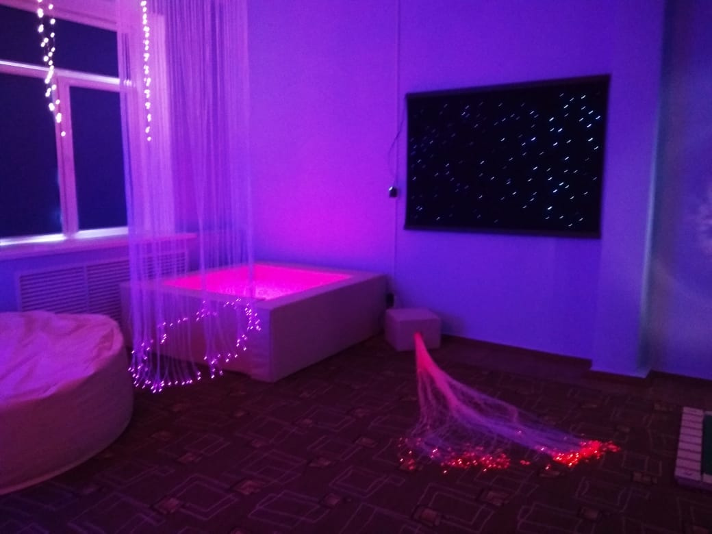
В нашем детском саду в 2019 году стараниями педагогов была создана замечательная сенсорная комната. Что же это за комната и для чего она нужна?
Сенсорная комната – это особым образом организованная окружающая среда, наполненная различного рода стимуляторами. Они воздействуют на органы зрения, слуха, обоняния, осязания и другие. В сенсорной комнате созданы условия, в которых ребенок получает положительные эмоции. Спокойная цветовая гамма, мягкий свет, тихая нежная музыка – все это создает ощущение покоя, умиротворенности.

Slide 3
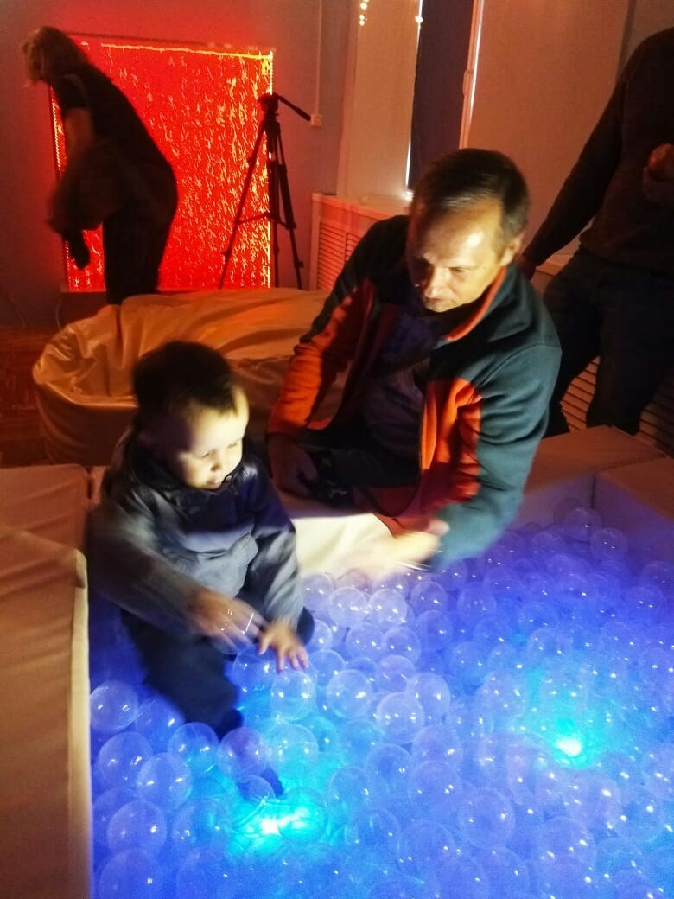
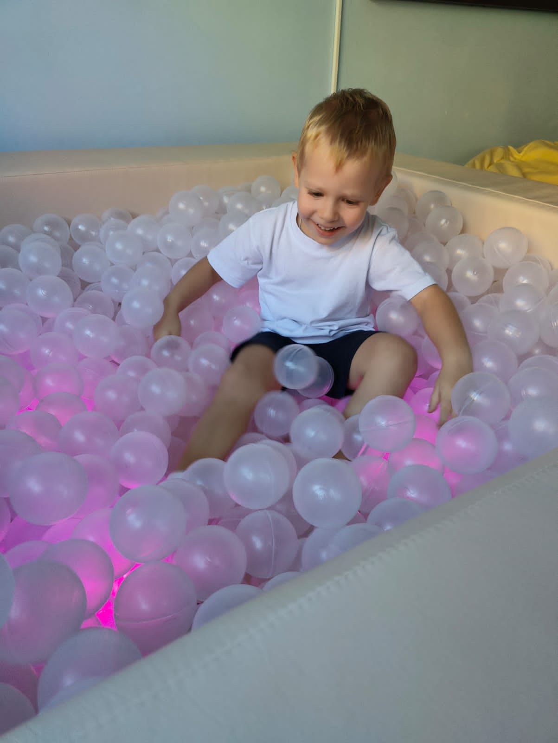
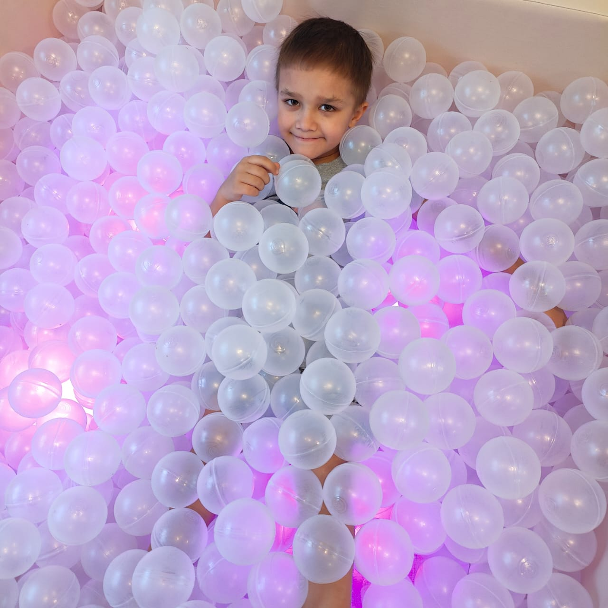
Игры в сухом бассейне помогают удовлетворить естественную потребность ребенка в движении, стимулируют его поисковую и творческую активность, позволяют чередовать упражнения с отдыхом, а также добиваться качественной релаксации. В сухом бассейне тренируются различные мышечные группы, в том числе и формирующие осанку. Таким образом, происходит постоянный массаж всего тела, осуществляется стимуляция тактильной чувствительности.

Slide 4
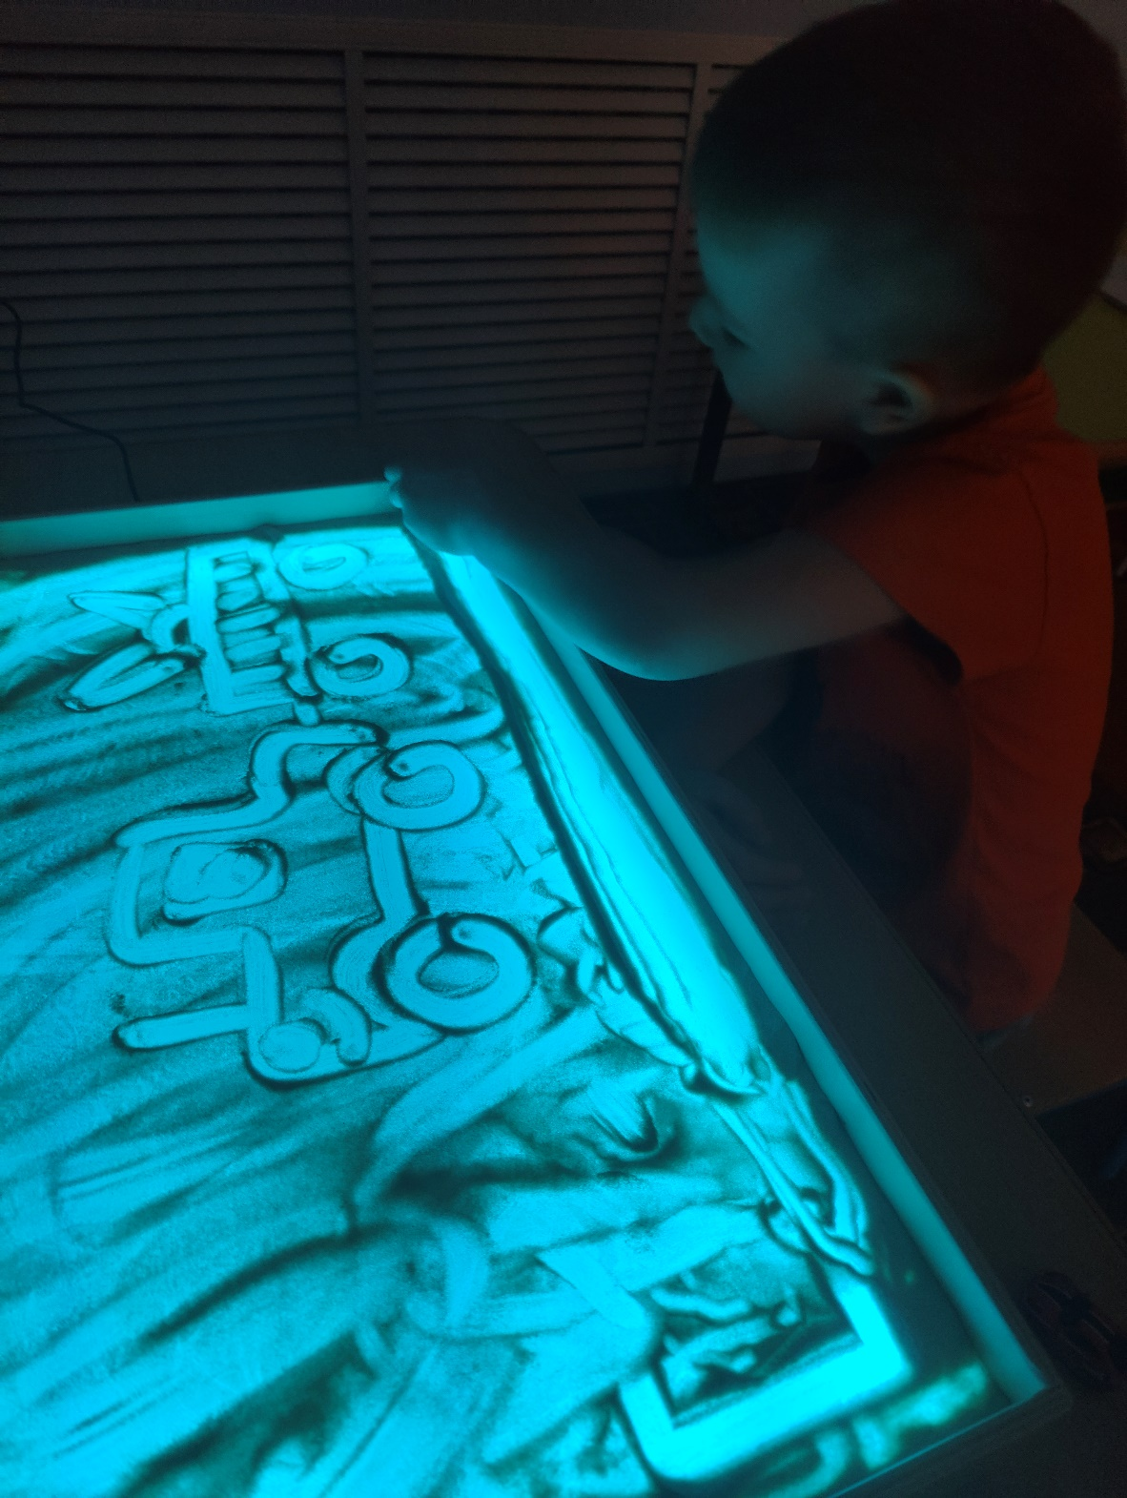
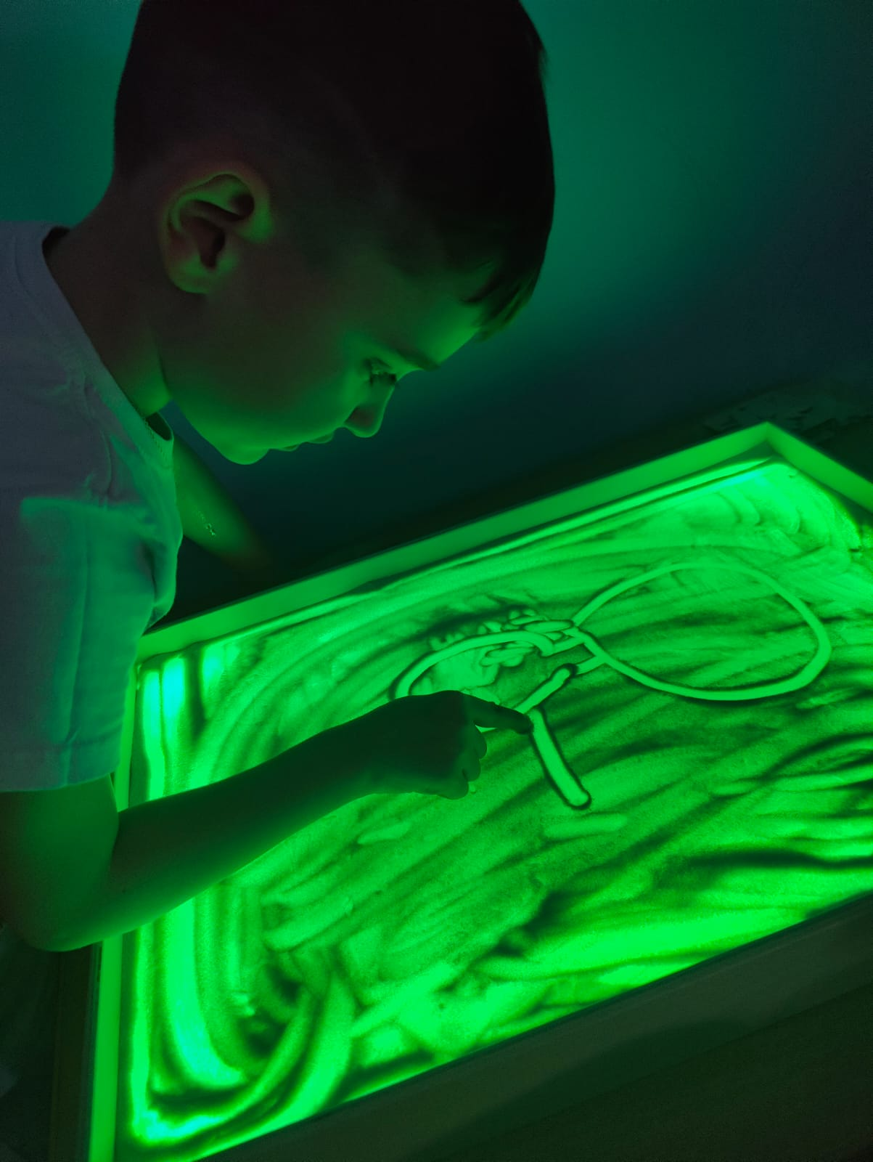
Песок – это уникальный материал, а занятие с ним – увлекательный процесс, который побуждает к творчеству, расслабляет и вдохновляет. Замечали ли вы когда-нибудь, что успокаиваетесь, пропуская мелкий песок сквозь пальцы? Это тот самый материал, с помощью которого мы начинаем познавать мир.

Slide 5
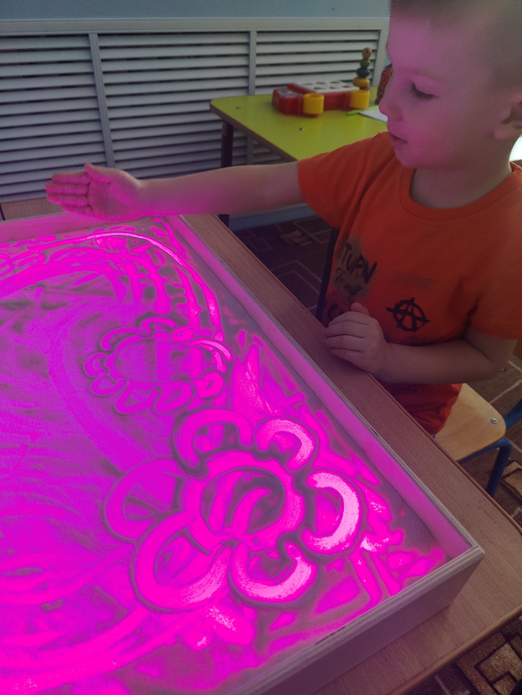
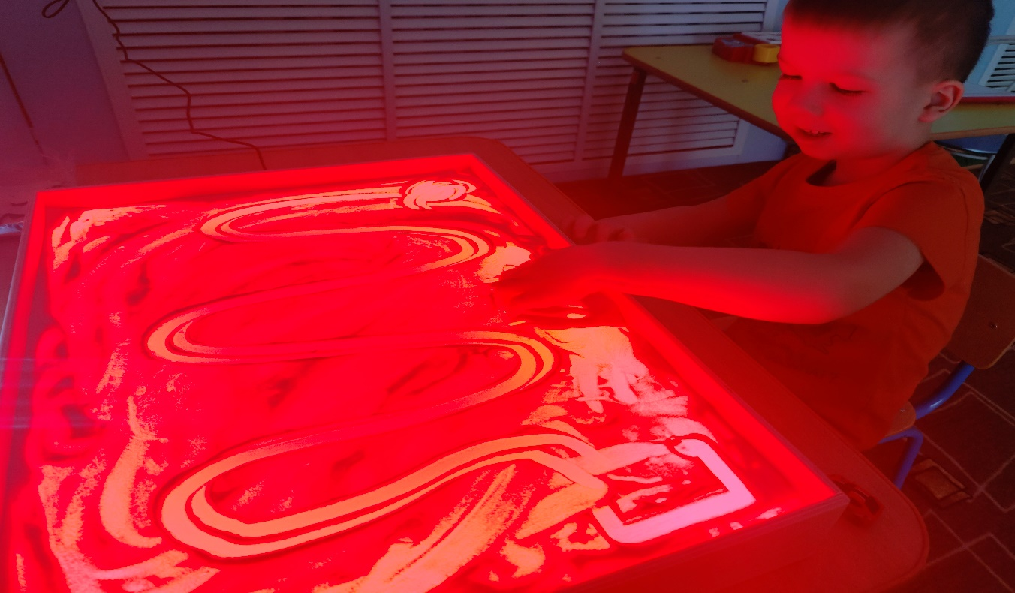
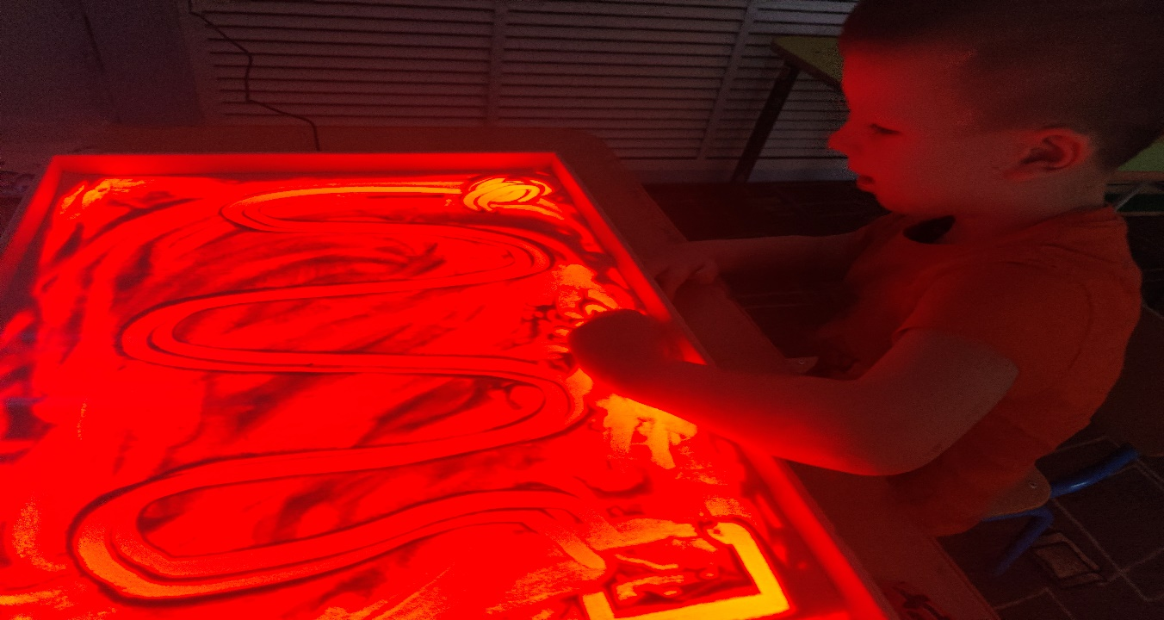

Slide 6
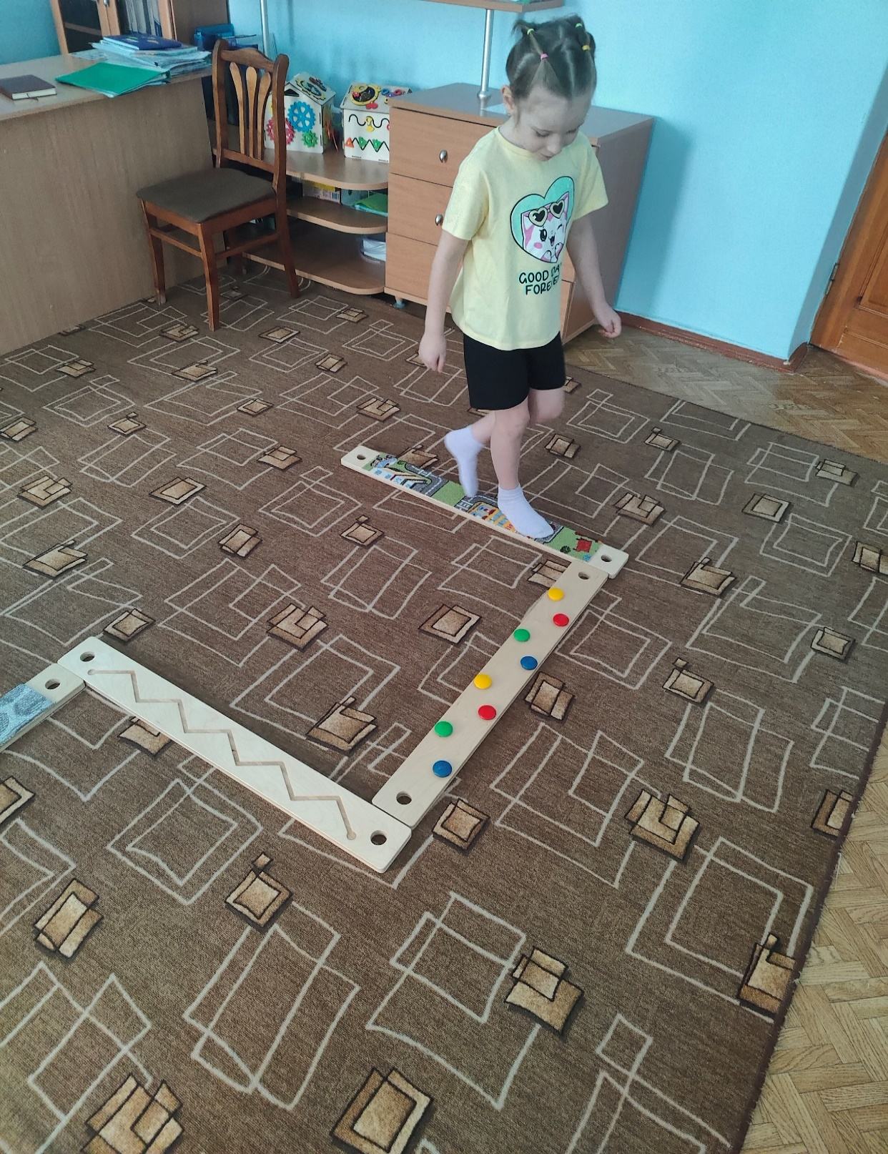
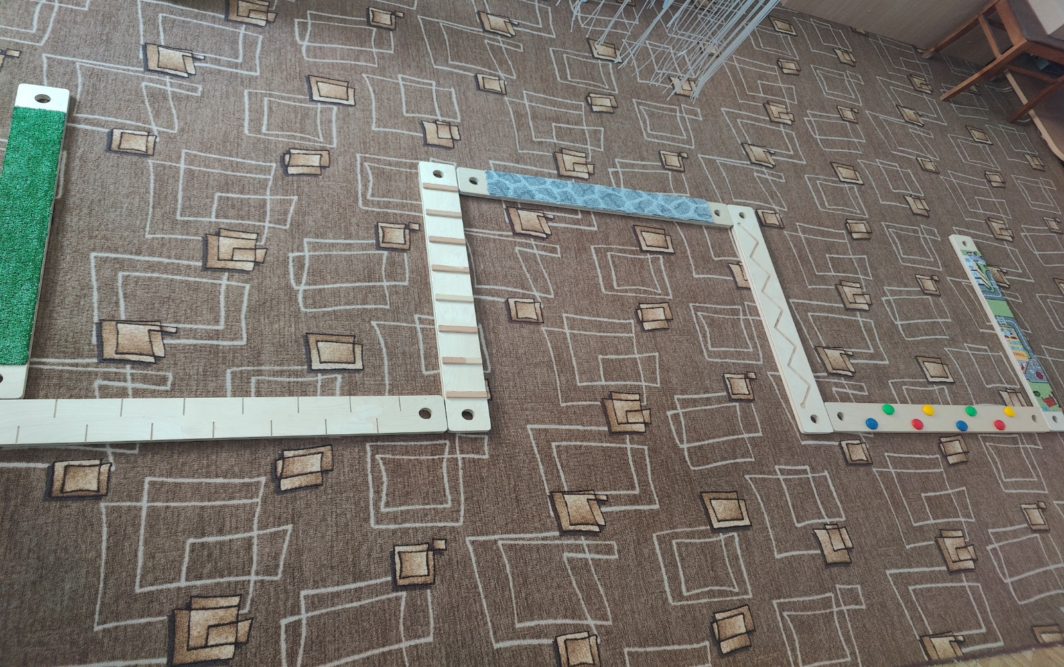
Тактильный комплекс “Солнышко”. Хождение по ним учит ребенка держать равновесие. Поверхность тактильного комплекса выполнена из материалов разных фактур и рельефа, что способствует развитию тактильных ощущений.

Slide 7
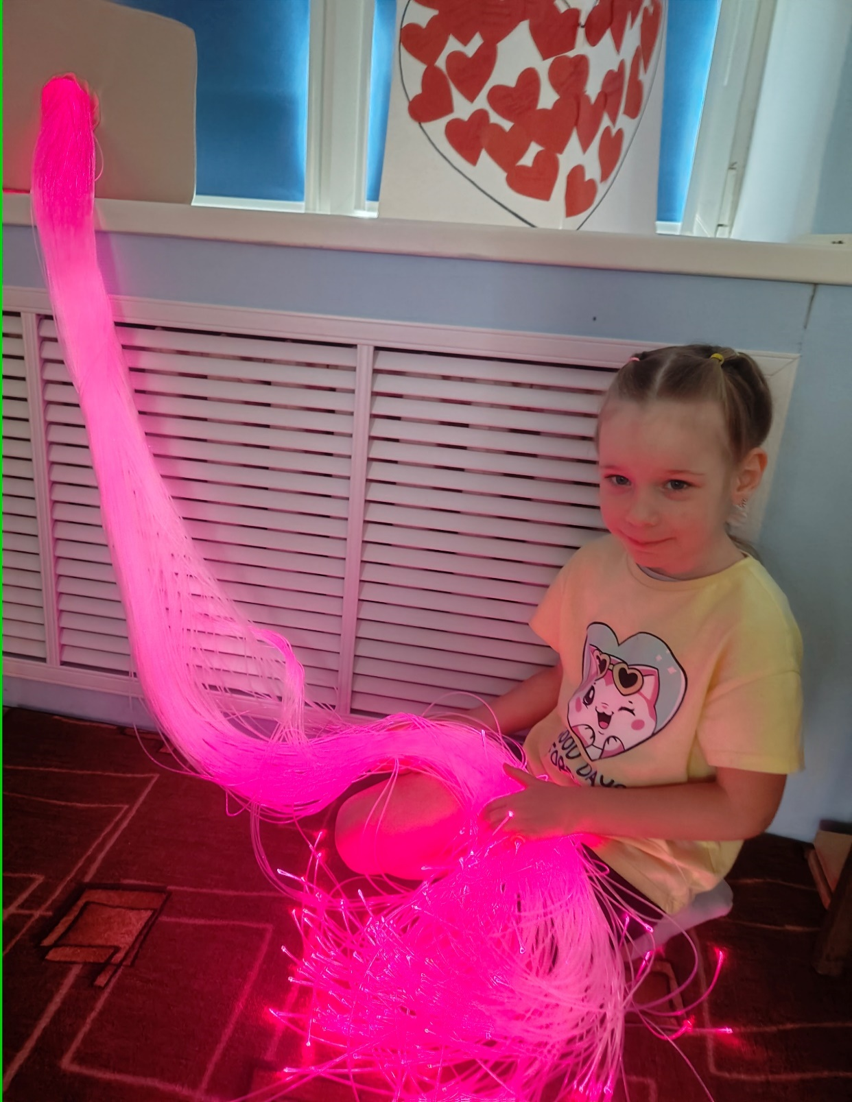
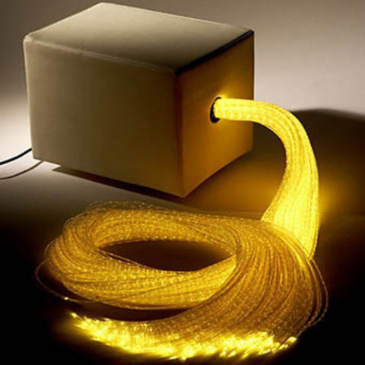
Мягкий кубик с пучком волокон. Развитие аналитического восприятия свойств и признаков предмета; развитие тактильных ощущений, мелкой моторики.

Slide 8
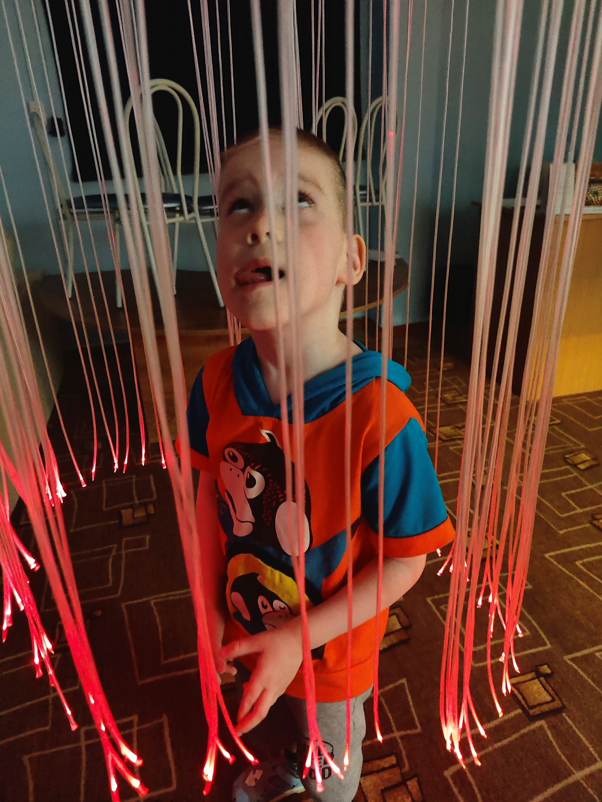
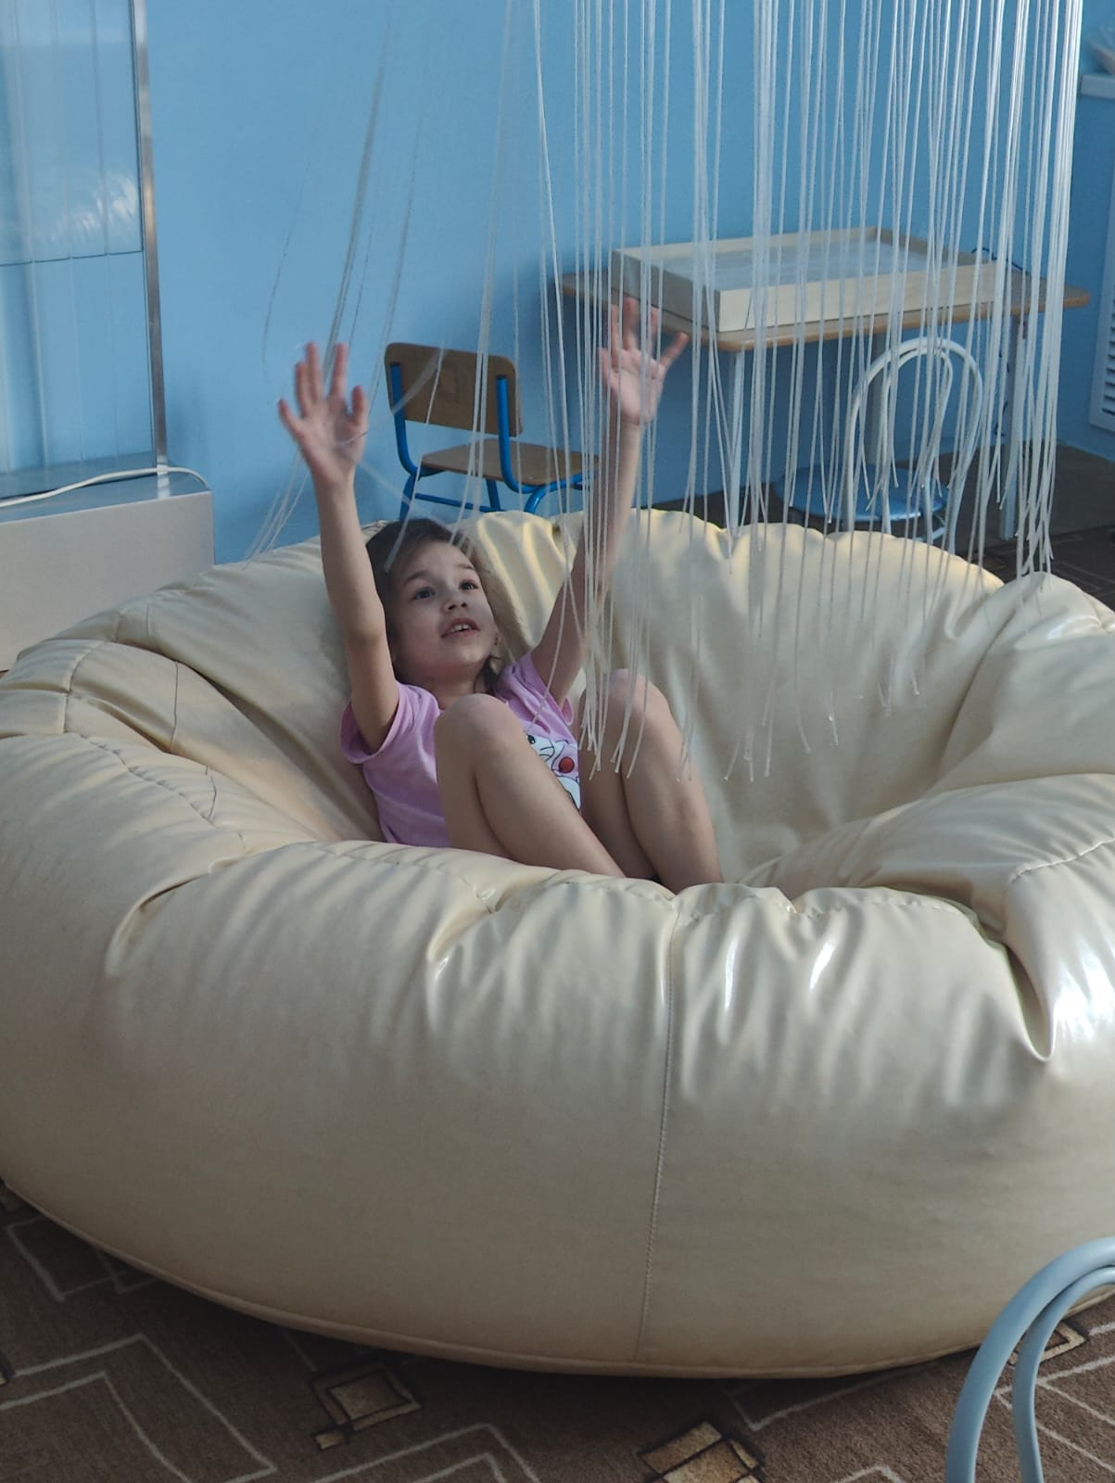
Фибероптический душ «Солнышко» – это подвесная конструкция, состоящая из декоративного модуля и струящихся вниз фибероптических нитей. Они не только помогают расслабиться и снять напряжение, но и мотивируют к учебе, снижают агрессию и тревожные расстройства.

Slide 9
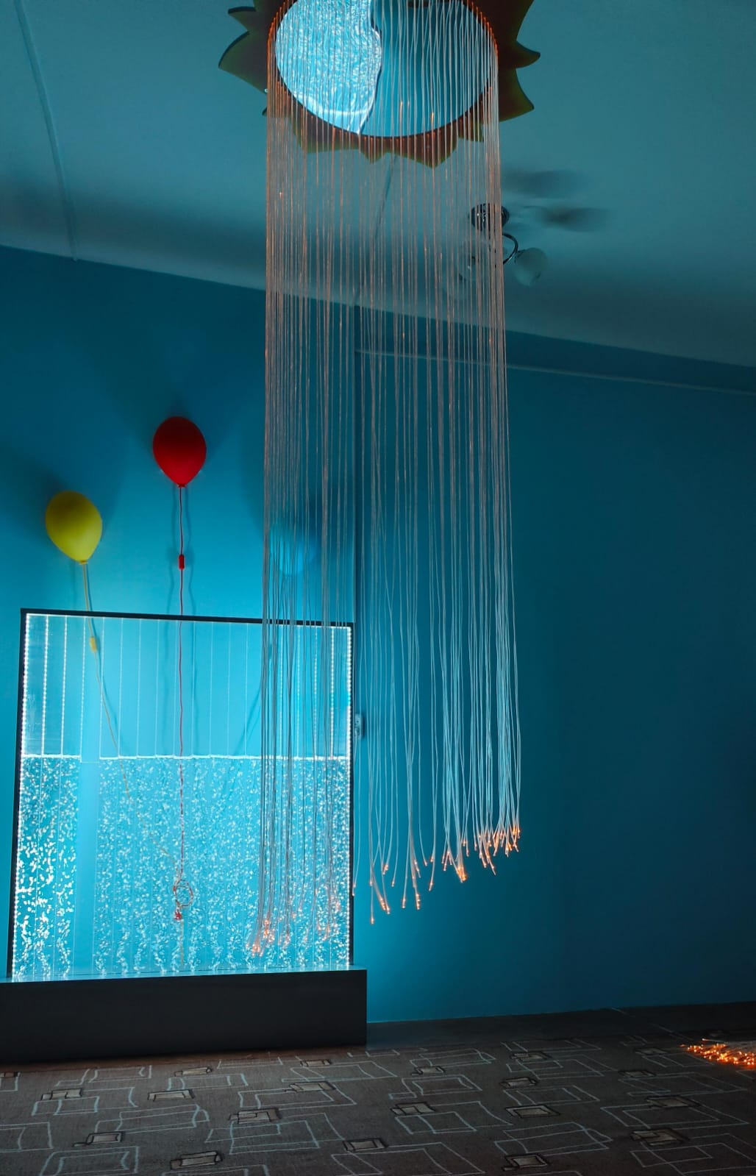
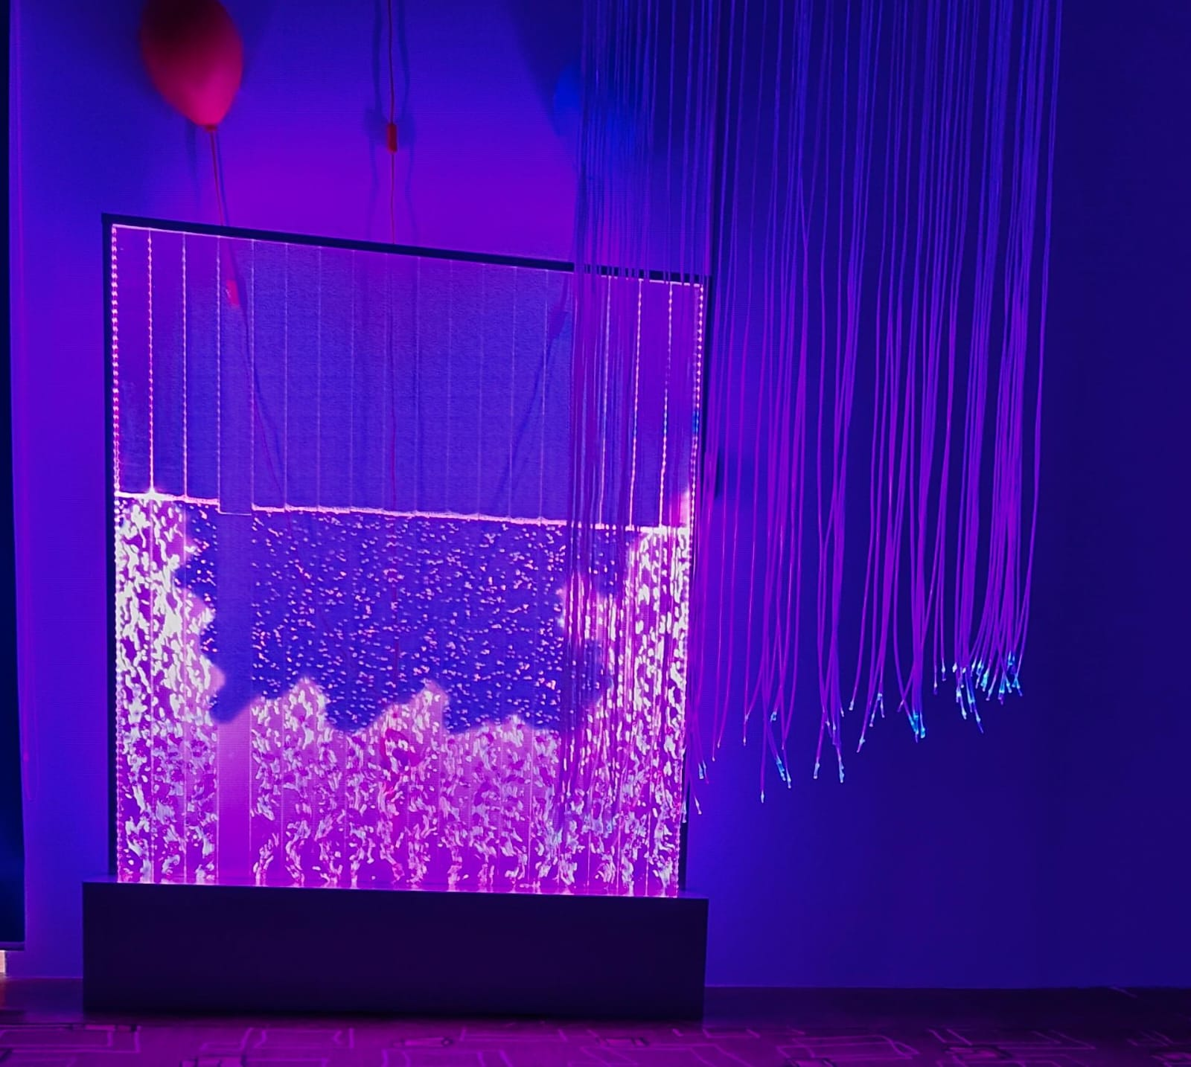
Воздушно-пузырьковая колонна.Развитие зрительного и тактильного восприятия, восприятия цвета, активизация внимания, стирание из памяти тяжелых эмоций травматического события. Релаксация в процессе представления образов.

Slide 10
